Slide 1

CHÀO MỪNG CÁC EM ĐẾN VỚI TIẾT HỌC

Slide 2

Khởi động

Slide 3
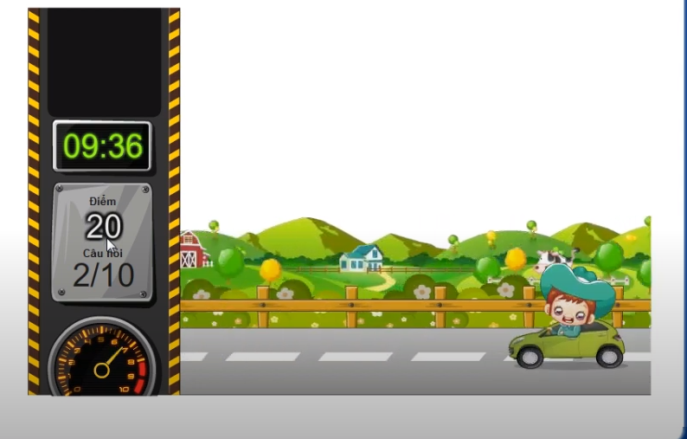
ĐUA XE
5 chướng ngại vật

Slide 4
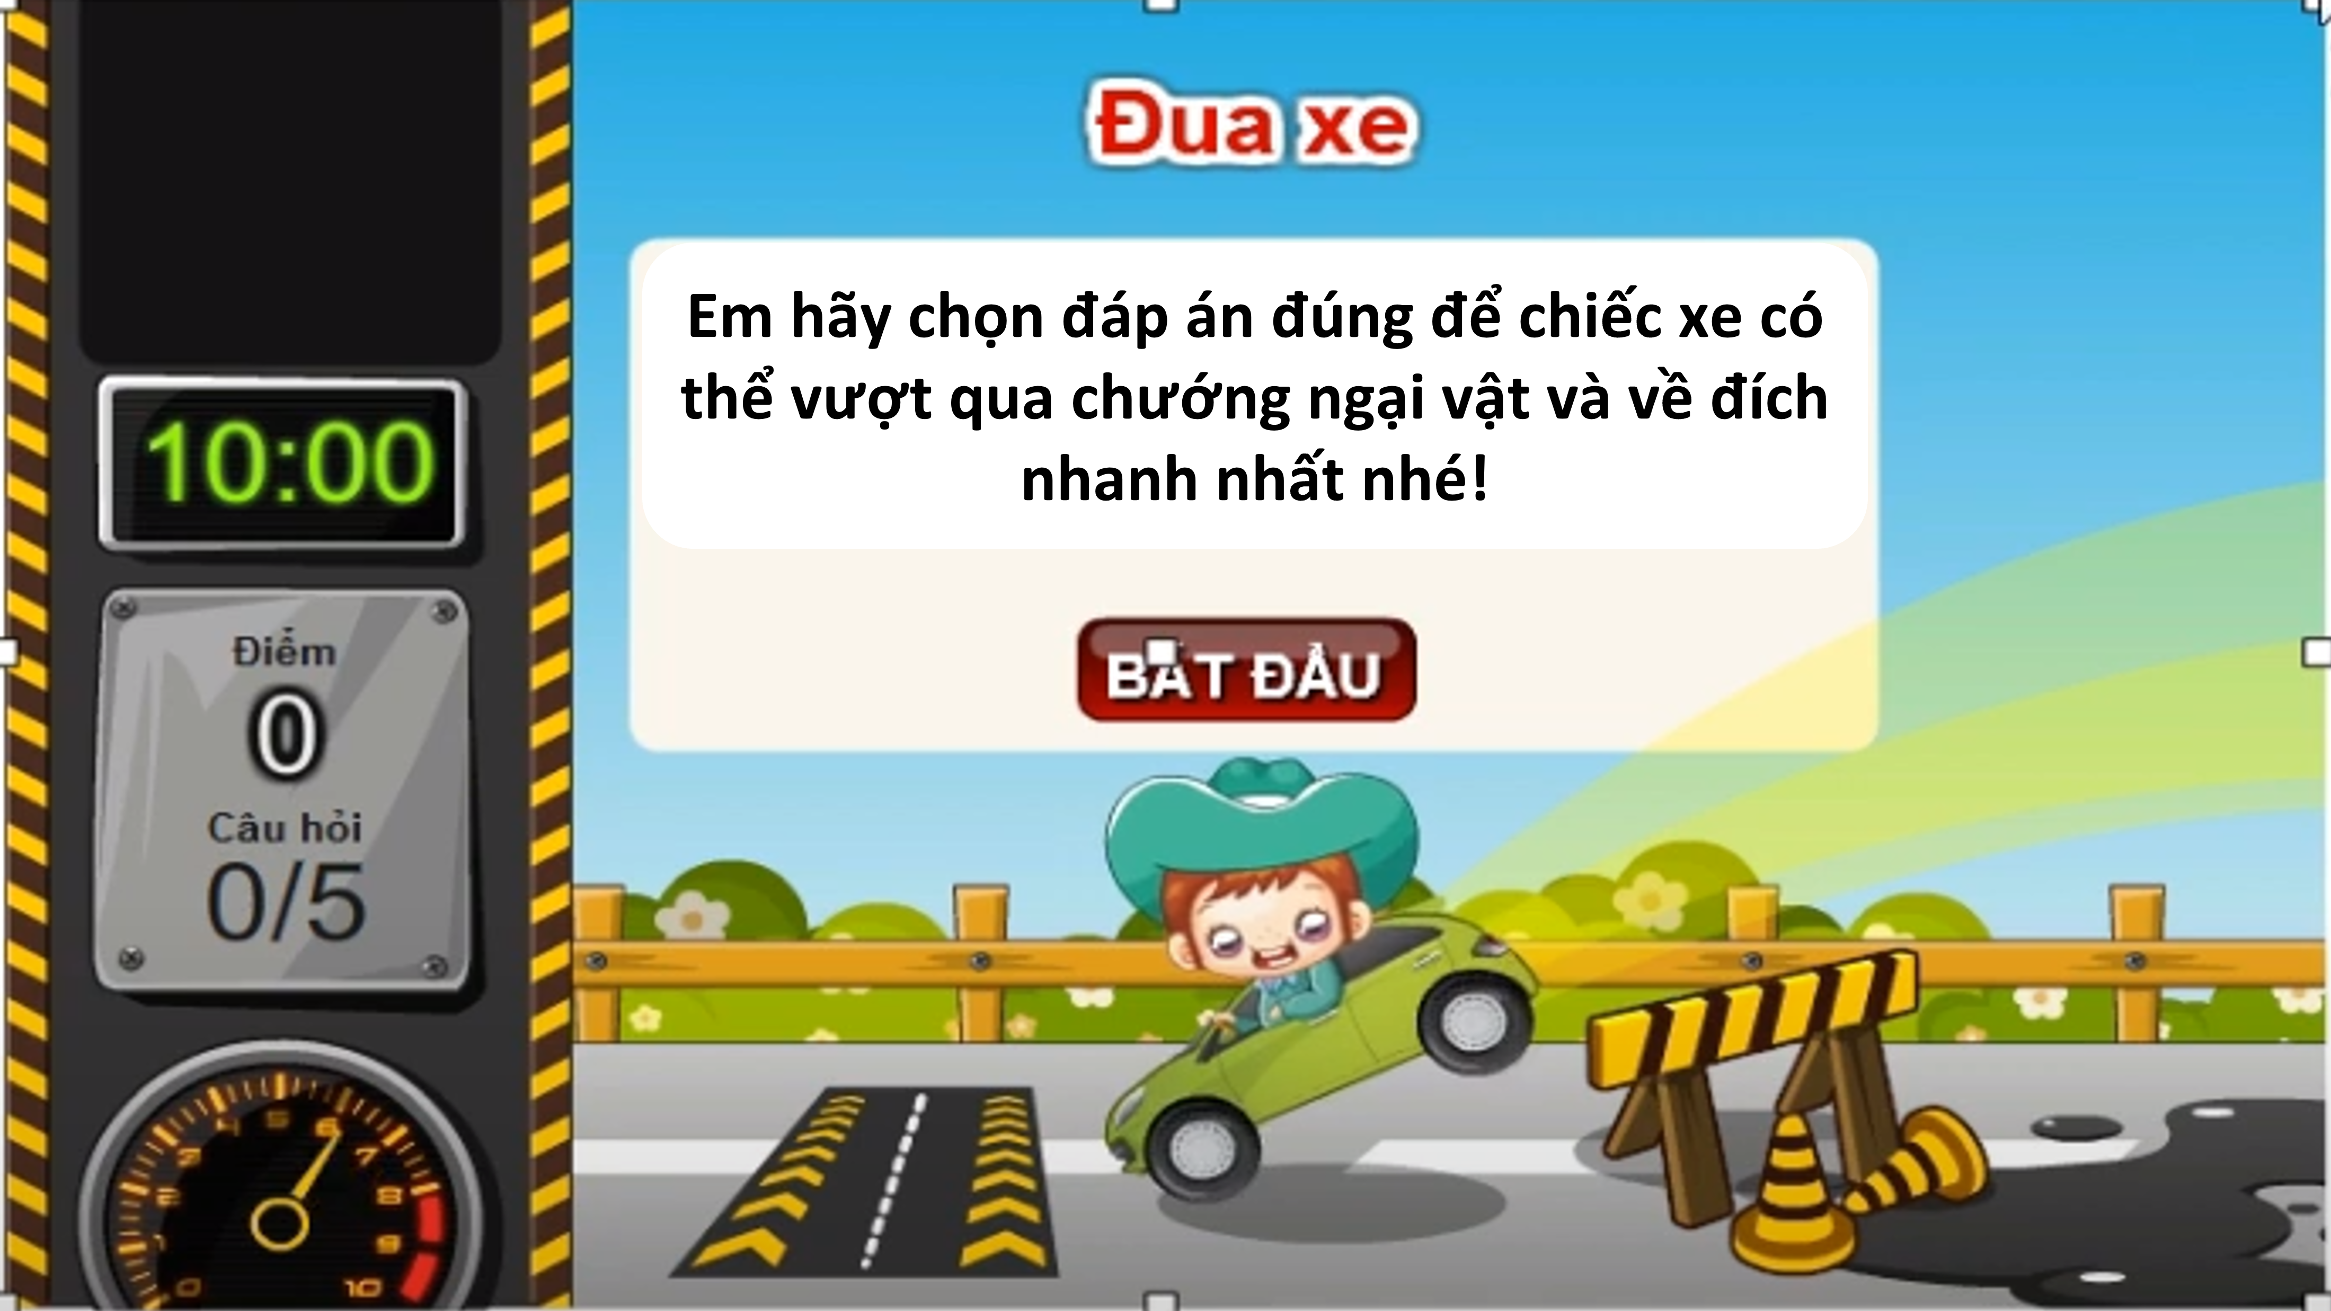
BẮT ĐẦU

Slide 5

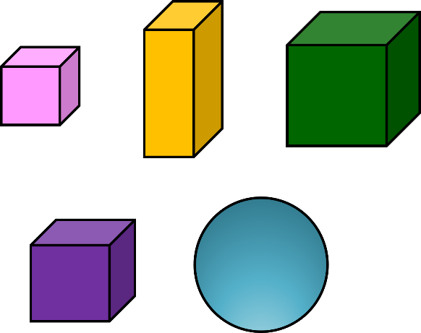





Hình bên có bao nhiêu khối lập phương?
A. 1
B. 2
C. 3
D. 4
Kíttt….

Slide 6
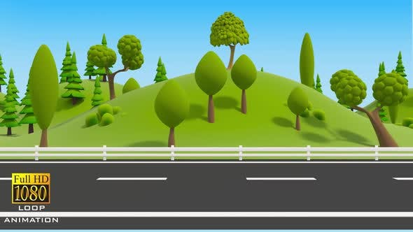

Hình bên có bao nhiêu khối cầu?
A. 1
B. 2
C. 3
D. 4
Kíttt….

Slide 7

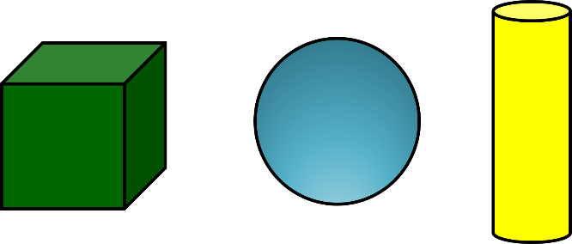

Ở bên trái của khối cầu là khối gì?
A. Khối trụ
B. Khối lập phương
Kíttt….

Slide 8
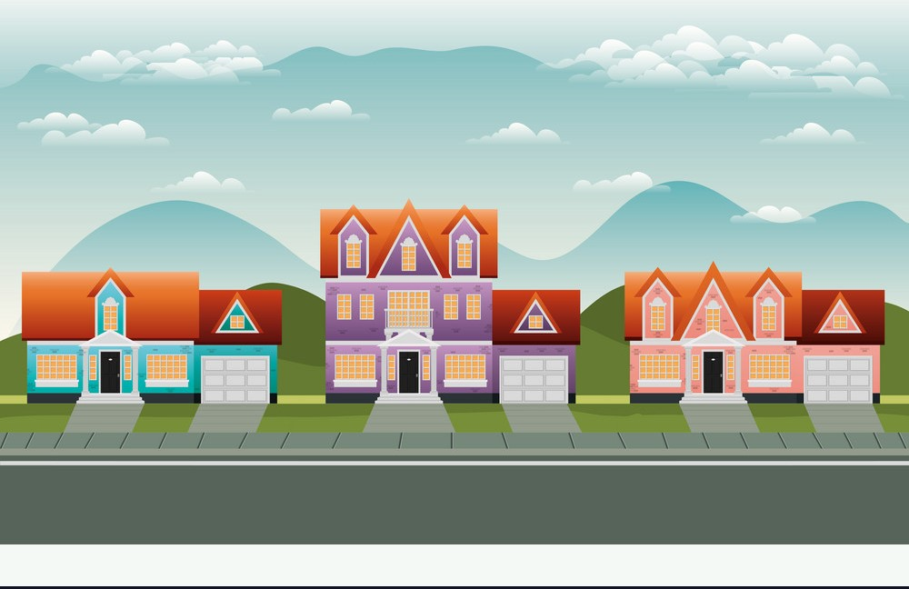

Ở bên phải của khối cầu là khối gì?
A. Khối trụ
B. Khối lập phương
Kíttt….

Slide 9

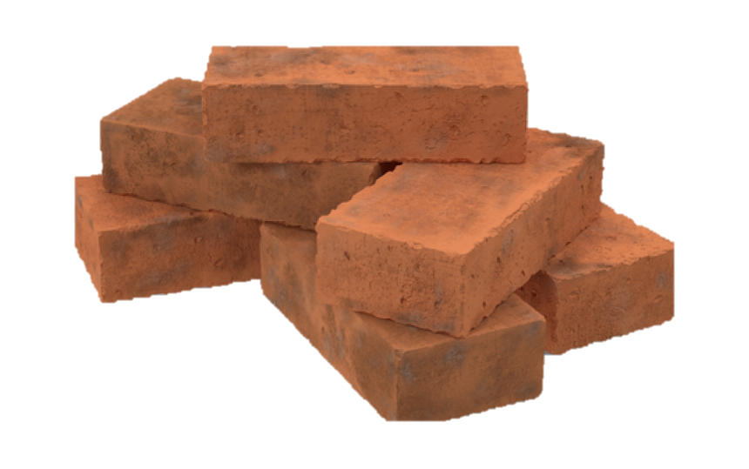
Khối nào ở giữa khối lập phương và khối trụ
A. Khối trụ
B. Khối lập phương
C. Khối cầu
Kíttt….

Slide 10



Cảm ơn các bạn rất nhiều!

Slide 11
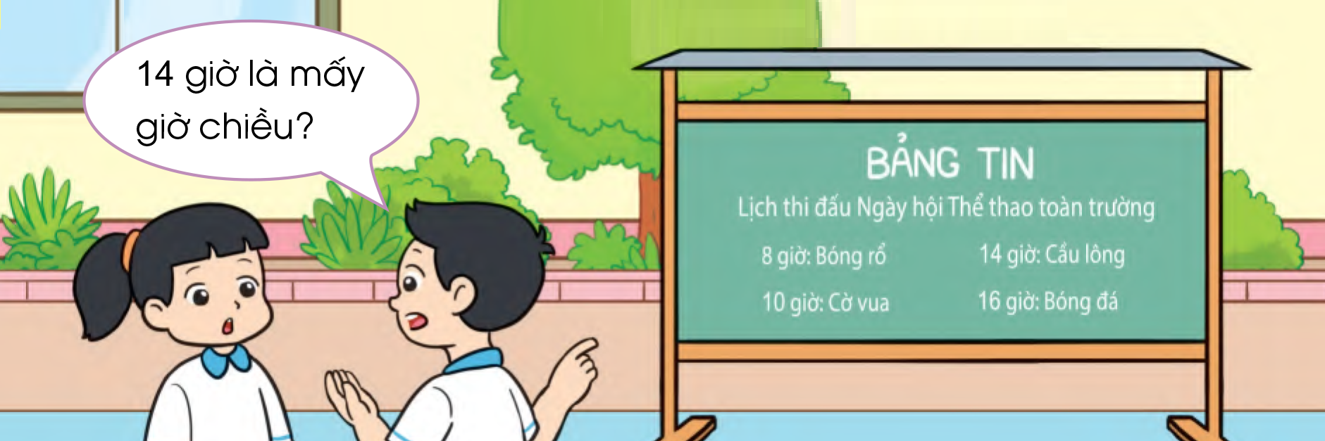

Slide 12

Ngày – Giờ

Slide 13



Tiết 1

Slide 14


Trên mặt đồng hồ có 12 số, từ số 1 đến số 12

Slide 15
NGÀY – GIỜ
1 ngày = 24 giờ
24 giờ trong một ngày được tính từ 12 giờ đêm hôm trước đến 12 giờ đêm hôm sau.

Slide 16

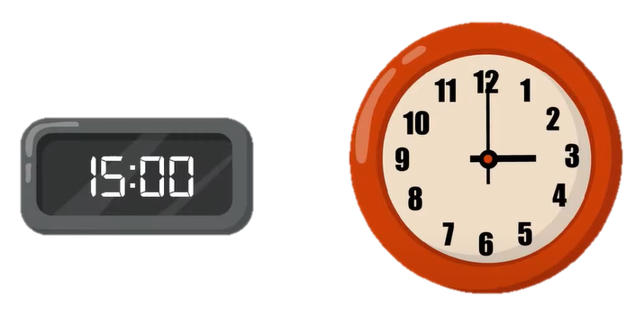
NGÀY – GIỜ
“Giờ hệ 12 giờ” kém hơn “giờ hệ 24 giờ” là 12 giờ
1 giờ chiều = 13 giờ
2 giờ chiều = 14 giờ
…..
7 giờ tối = 19 giờ
8 giờ tối = 20 giờ
…..
11 giờ đêm = 23 giờ
12 giờ đêm = 24 giờ
15 giờ hay 3 giờ chiều

Slide 17

Thảo luận nhóm rồi viết giờ thích hợp với các buổi trong ngày
Sáng | 1 giờ sáng, 2 giờ sáng, ….
Trưa | 11 giờ trưa, …
Chiều | 1 giờ chiều (13 giờ), ….
Tối | 7 giờ tối (19 giờ ), …
Đêm | 10 giờ đêm (22 giờ), …

Slide 18
Sáng
Trưa
Chiều
Tối
Đêm
1 giờ sáng, 2 giờ sáng, 3 giờ sáng, 4 giờ sáng, 5 giờ sáng,
6 giờ sáng, 7 giờ sáng, 8 giờ sáng, 9 giờ sáng, 10 giờ sáng
11 giờ trưa, 12 giờ trưa
1 giờ chiều (13 giờ), 2 giờ chiều (14 giờ), 3 giờ chiều (15 giờ),
4 giờ chiều (16 giờ), 5 giờ chiều (17 giờ), 6 giờ chiều (18 giờ)
7 giờ tối (19 giờ), 8 giờ tối (20 giờ), 9 giờ tối (21 giờ)
10 giờ đêm (22 giờ), 11 giờ đêm (23 giờ), 12 giờ đêm (24 giờ)

Slide 19
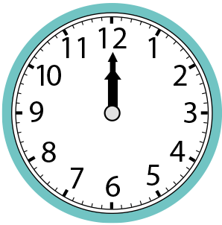


1
Quay kim trên mặt đồng hồ để đồng hồ chỉ:
2 giờ
5 giờ
8 giờ
a) 2 giờ, 5 giờ, 8 giờ, 11 giờ, 12 giờ.
b) 13 giờ, 14 giờ, 19 giờ, 20 giờ, 23 giờ.
11 giờ
12 giờ

Slide 20
1
Quay kim trên mặt đồng hồ để đồng hồ chỉ:
13 giờ
14 giờ
19 giờ
8 giờ
11 giờ

Slide 21



Củng cố: điền số thích hợp vào ô trống.
?
?
?
?
20
8
16
4
giờ hay giờ tối
giờ hay giờ chiều

Slide 22
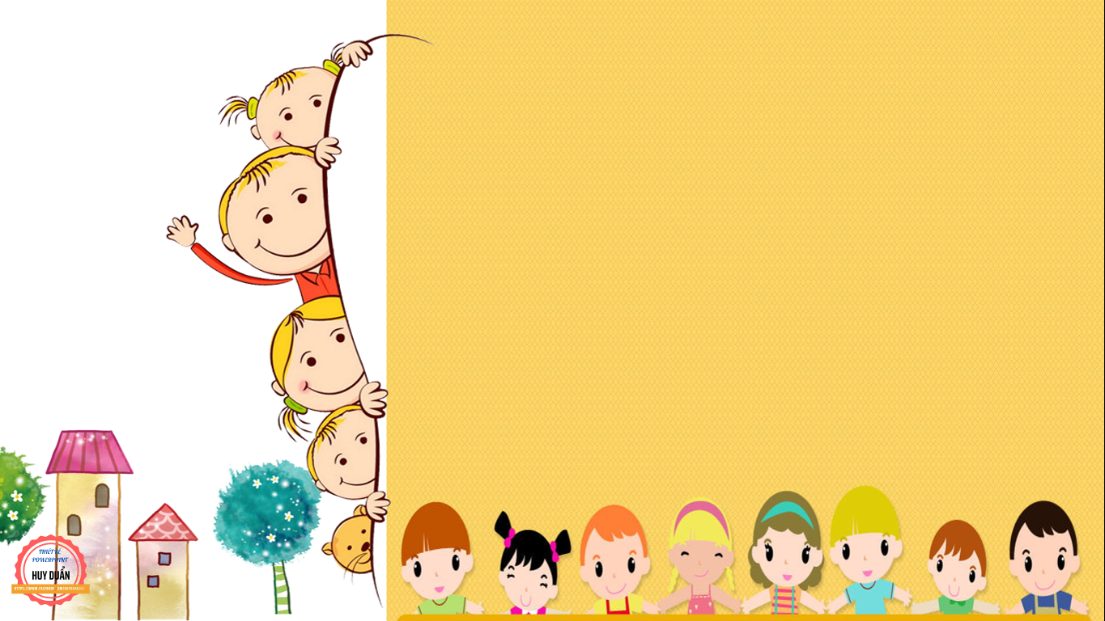
CỦNG CỐ - DẶN DÒ

Slide 23


THANK YOU
Tạm biệt và hẹn gặp lại

